Slide 1
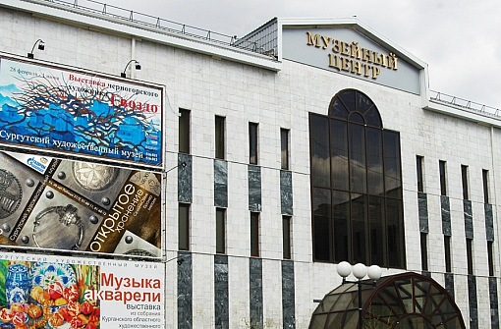
Сургутский художественный музей

Slide 2
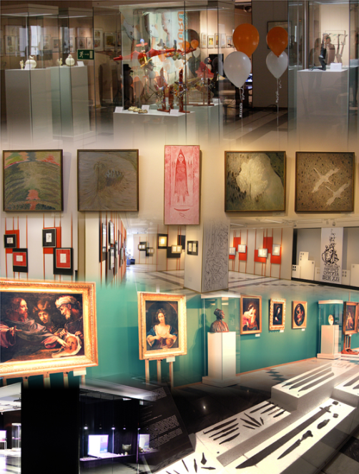
О музее
Сургутский художественный музей был основан 1 ноября 1992 года.
В сложные 90-е Александр Леонидович Сидоров, в то время Мэр города, и Яков Семенович Черняк, в то время начальник управления культуры решили создать Сургутский художественный музей.

Slide 3
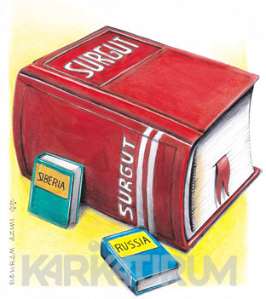
Коллекции музея
Археология
Живопись
Графика
Скульптура
Авторская кукла
Ироническое искусство

Slide 4
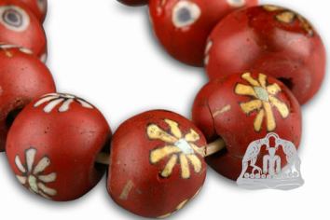
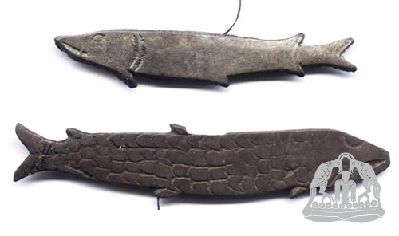
Археология
Археологическое собрание музея насчитывает 11223 единиц хранения и отражает историю и культуру Сургутского Приобья с раннего железного века до позднего средневековья.
Бусы, III-IV вв. Стекловидная паста, формовка из горячей массы
Бляшки в виде рыб, X-XI вв. Бронза, литье Сайгатинский 6 могильник

Slide 5
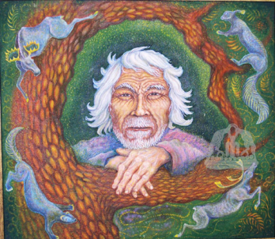
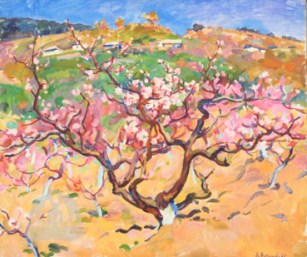
Живопись
В фондах музея хранятся произведения питерских художников Е.Антиповой (1922-1991) и В.Тетерина (1917-2009), представителей известнейшей в 60-е гг. XX века Группы «Одиннадцати».
Искусство коренных северных народов представлено работами сибирских художников – заслуженного художника России Г.С. Райшева и самобытного живописца П.С. Бахлыкова (1932-1999).Современное искусство отмечено новыми веяниями в живописи, творческими поисками художников, таких как: В.М. Владимиров, Н.Н. Молодцов, братья Муратовы, В.Г. Бугаев, А.В. Щербаков, А.А. Курников, Т.Г. Бреславцева, И.Ю. Григорьев и другие.
В настоящее время в собрании Сургутского художественного музея насчитывается 207 живописных полотен.
Бахлыков П.С.Трофим Фомич.
Ностальгия.1990г. ДВП, масло.
Антипова Е.П. Цветущий персик.
1962г. Холст, масло.

Slide 6
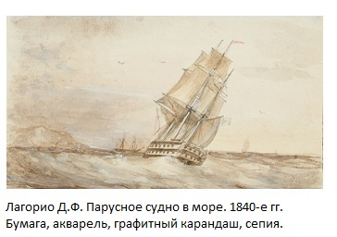
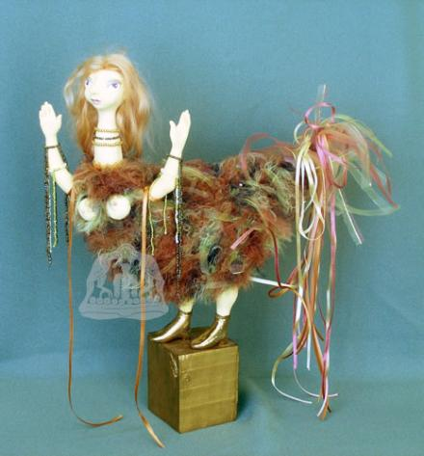
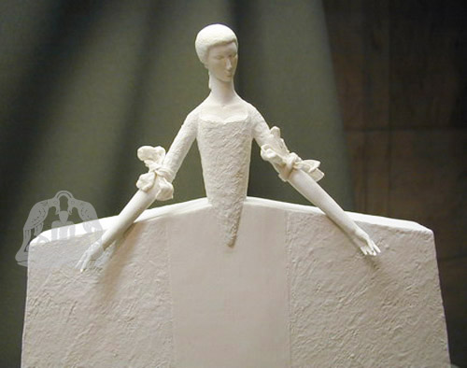
Графика
Фонд графики самый значительный в собрании Сургутского художественного музея. На сегодняшний день фонд включает 5500 единиц хранения и состоит из графических листов, эскизов, офортных досок известных художников России и зарубежья.
Авторская кукла
Авторская кукла – особое направление в искусстве, сочетающее в себе основы скульптуры, живописи, композиции и декорирования, - ее отличает глубокий художественный смысл, безукоризненная красота и выразительность форм.
На сегодняшний день в музейной коллекции авторской куклы 64 произведения, выполненных в разных стилях и техниках: от характерных реалистических кукол, до фантазийных; от пластика и фарфора, до текстиля, бронзы и дерева.

Slide 7
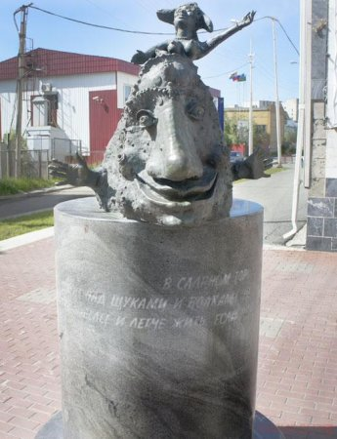
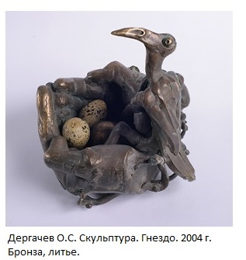
Скульптура
Музейное собрание скульптуры достойно особого интереса и внимания. Оно содержит скульптурные работы разных жанров - это статуэтки, бюсты и барельефы, анималистическая пластика, жанровые композиции, созданные из различных материалов: бронзы и других металлов, дерева, гипса, кости. Коллекция скульптуры из кости прославлена именами одних из лучших мастеров Севера.
Ироническое искусство
Коллекция иронического искусства - еще одна грань музейного собрания Сургутского художественного музея, придающая ему своеобразие и неординарность. В коллекции представлены: графика (карикатура и шаржи), живопись, художественная фотография, скульптура, авторская кукла.

